Slide 1

Use After Free
2019.07.25
하계 Heap-찔이 2팀

Slide 2

INDEX
001/
002/
Heap
UAF

Slide 3
Stack vs heap
구조?
Heap

Slide 4
Heap
Stack vs Heap
Stcak : 정적으로 할당됨 >> 컴파일 할 때 stack에 공간이 할당이 되어있음
Heap : 동적으로 할당됨 >> 런타임 시 할당되며 바이너리가 종료되기 전까지
데이터가 남아있음

Slide 5
Heap
구조?
type
size
data
Bogi = malloc(100);
4byte
4byte
Bogi
100byte

Slide 6
메모리 주소 비교
예제
UAF

Slide 7
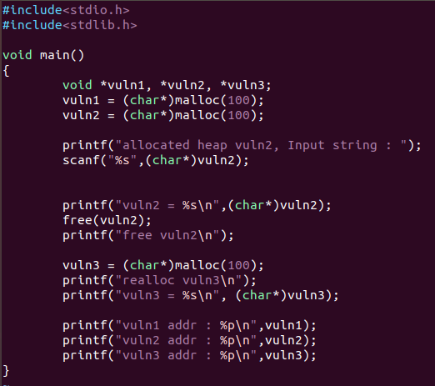
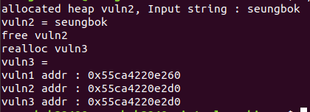
UAF
메모리 주소 비교
seungbok
???

Slide 8
UAF
Deferred Coalescing
Heap을 합치거나 분할하는 시간을 아끼기 위해서 사용하는 방법
malloc(55);
100 | 55 | 300 | 130 | 160 | 230
free한 Heap을 그대로 남겨뒀다가 사용자가 동적할당을 요청했을 때
Free된 영역을 그대로 빌려준다.
>> 취약점이 발생한다.

Slide 9
UAF
Example
살펴봐야 할 것
Free : 동적할당이 free가
After : 된 후
Use : 사용이 되었는가

Slide 10
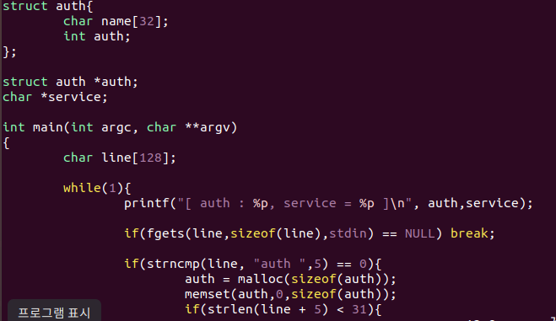
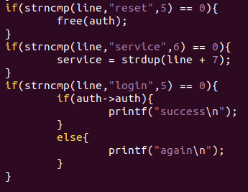
UAF
Example

Slide 11
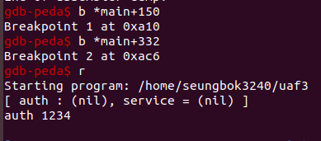
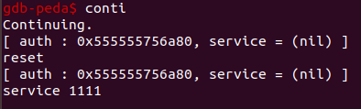
UAF
Example

Slide 12
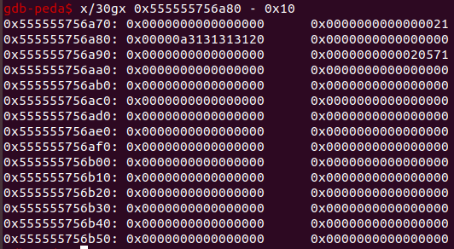
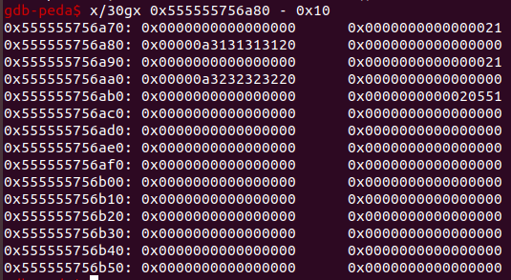

UAF
Example

Slide 13
Created By ccoma

